Slide 1
Javascript
{.Cơ bản}
JS

Slide 2
Nội dung
Giới thiệu về javascpirt
Cài đặt môi trường và ứng dụng để học javascript
Khai báo biến và phạm vi
Các method cơ bản
Xử lý các sự kiện trong web
Demo

Slide 3
Giới thiệu về Javascript
Client-side Script:
- Script thực thi ở phía trình duyệt: xử lý thao tác người dùng, call api, kiểm tra điều kiện hiển thị,...
Sever-side Script:
- Script thực hiện ở phía Server: deploy trang web, kết nối CSDL, truy cập hệ thống file trên server, phát sinh nội dung trả về html cho người dùng ,....

Slide 4
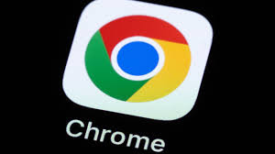


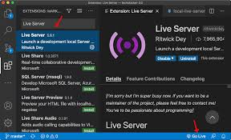
Cài đặt môi trường và ứng dụng để học javascript
Cài chrome hoặc bất kì trình duyệt nào
Cài Vs code và live server

Slide 5
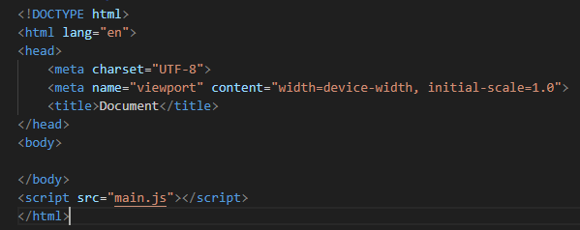
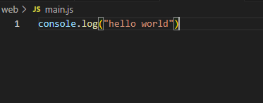
Thực hành tạo ứng dụng
WEB
Server
index.html
main.js
index.js

Slide 6
Khai báo biến và phạm vi
I. Khai báo biến
Cách đặt tên biến:
- Bắt đầu bằng chữ cái hoặc _
- A..z,a..z,0...9,_: có phân biệt hoa và thường
Các cách khai báo:
- var: được sử dụng phổ biến, nhưng bị một số vần đề về phạm vi và hosting, có thể thay đổi
- let: sử dụng khi giá trị có thể thay đổi
- const: sử dụng nếu giá trị thay đổi hoặc làm việc với mảng hoặc đối tượng

Slide 7
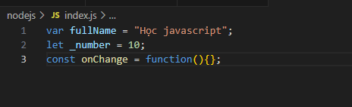
Khai báo biến và phạm vi
Cách khai báo:
Các kiểu dữ liệu:
- String
- Number
- Boolean
- Null
- Undefined
- Function
- Object

Slide 8
Khai báo biến và phạm vi
II. Phạm vi
Scope (phạm vi) là bối cảnh thực thi hiện tại trong đó các giá trị hoặc biểu thức “có thể nhìn thấy” hoặc có thể được tham chiếu
Các loại phạm vi:
- Global: Phạm vi chính bao gồm tất cả các phạm vi trong một tập lệnh. Các biến được khai báo trong Global có sẵn trong tất cả các phạm vi.
- Block scope: Phạm vi nằm trong khối code được tạo bằng cặp {}
- Functional scope: Phạm vi được tạo bằng khai báo hàm, Chỉ khả dụng trong phạm vi đó và không thể truy cập bên ngoài, Var, let và const sẽ giống nhau trong trường hợp này.

Slide 9
Các method cơ bản
Đối với array: length, sort,splice,slice, some, includes
Đối với object: Object.keys(obj), Object.values(obj), Object.entries(obj)
Đối với string: length, includes, slice, replace, split, trim
Đối với number: parseInt, parseFloat, toFixed
Đối với date: getFullYear, getMonth, getDate, getDay, getHours, getMinutes, getSeconds

Slide 10
Xử lý các sự kiện trong web
I. Các sự kiện được hỗ trợ hầu hết các thẻ
onClick
onFocus
onChange
onBlur
onLoad
onMouseOver
onMouseOut
onMouseDown
onMouseUP
onResize

Slide 11


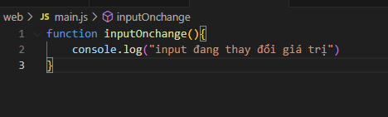
Xử lý các sự kiện trong web
Xử lý các sự kiện cho thẻ HTML
- Cú pháp 1: <TAG eventHandler=“javascript code”>
- Cú pháp 2: <TAG eventHandler=“tên hàm”>

Slide 12

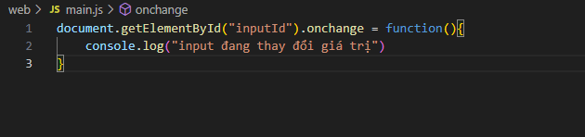

Xử lý các sự kiện trong web
- Cú pháp 3: sử dụng api của dom
- Cú pháp 4: sử dụng document.addEventListener

Slide 13
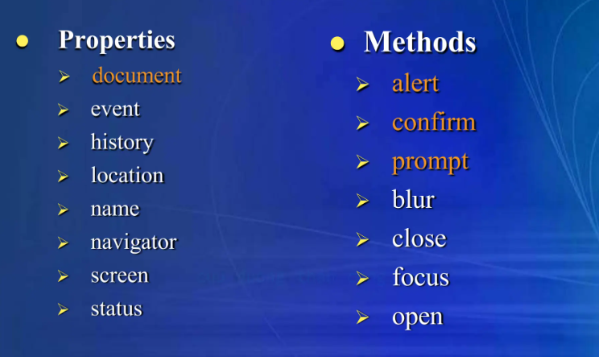
Xử lý các sự kiện trong web
Đối tượng HTML – DOM
- DOM: là tập hợp các đổi tượng HTML chuẩn được dùng để trích xuất, thay đổi thành phần HTML trang web ( window, document, link, form, frame, .... )
Đối tượng window – DOM
- Là sự thể hiện của đối tượng cửa sổ trình duyệt
- Tồn tại khi mở 1 tài liệu HTML

Slide 14
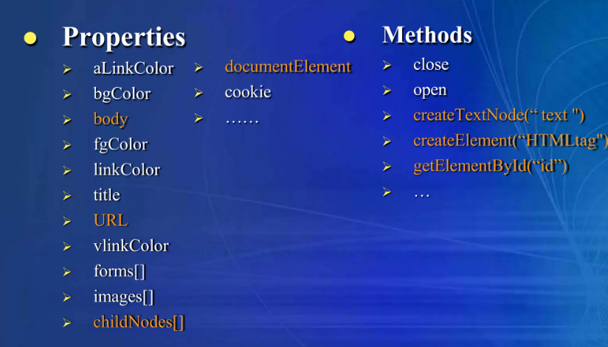
Xử lý các sự kiện trong web
Đối tượng document – DOM
- Biển diễn cho nội dung trang HTML đang được hiện thị trên trình duyệt
- Dùng để lấy thông tin về tài liệu, các thành phần HTML và sự kiện

Slide 15
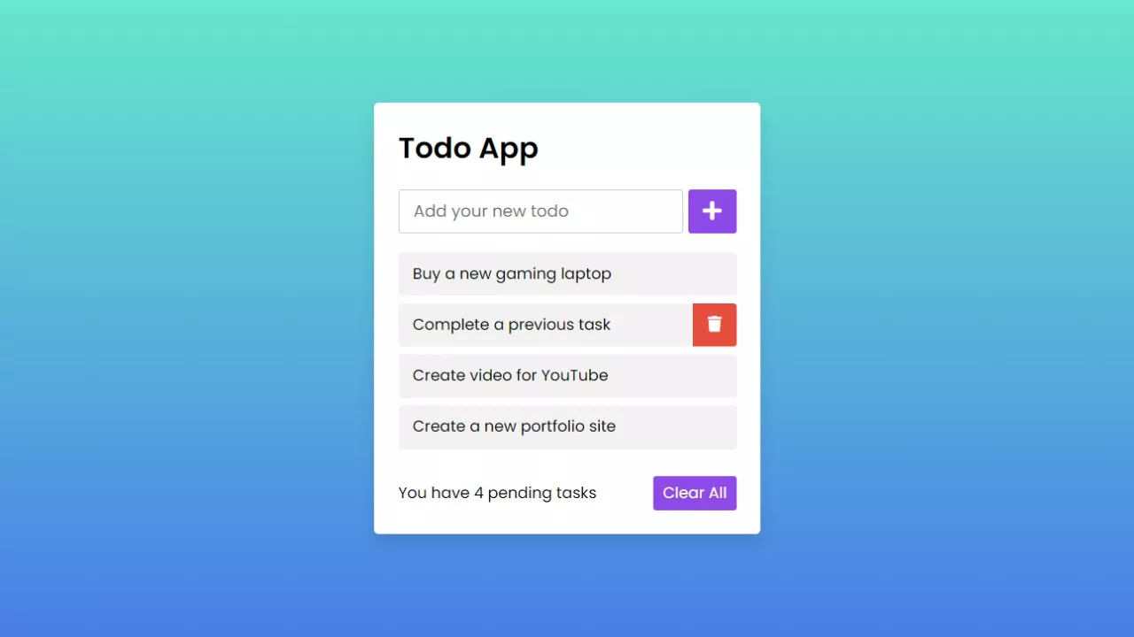
DEMO
Tạo 1 ứng dụng todo list

